Slide 1


KUTUZOV
«Платформа решений в области кибербезопасности автомобилей, включающая в себя оценку рисков и угроз компонентов автомобиля»
Ментор: Новиков М.Д.

Slide 2

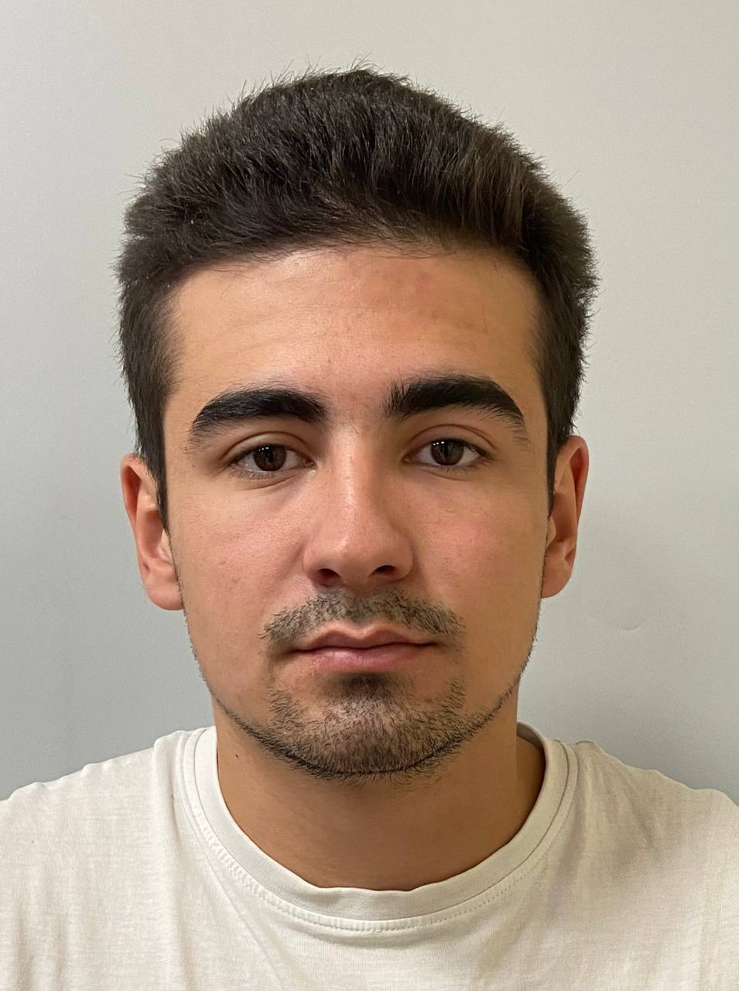

Наша команда
Студенты группы ЮР-92 НИУ МГТУ им. Н.Э. Баумана
Педанов Андрей Александрович
студент 5-го курса МГТУ им. Баумана по специальности судебная компьютерная техническая экспертиза. С более чем 3-летним опытом работы в автомобильной кибербезопасности/
Гусаров Николай Николаевич
студент 5-го курса МГТУ им. Баумана по специальности судебная компьютерная техническая экспертиза. Обладает более чем 3-летним опытом оценки движимого и недвижимого имущества, включая сильные стороны в маркетинге и продвижении решений.

Slide 3
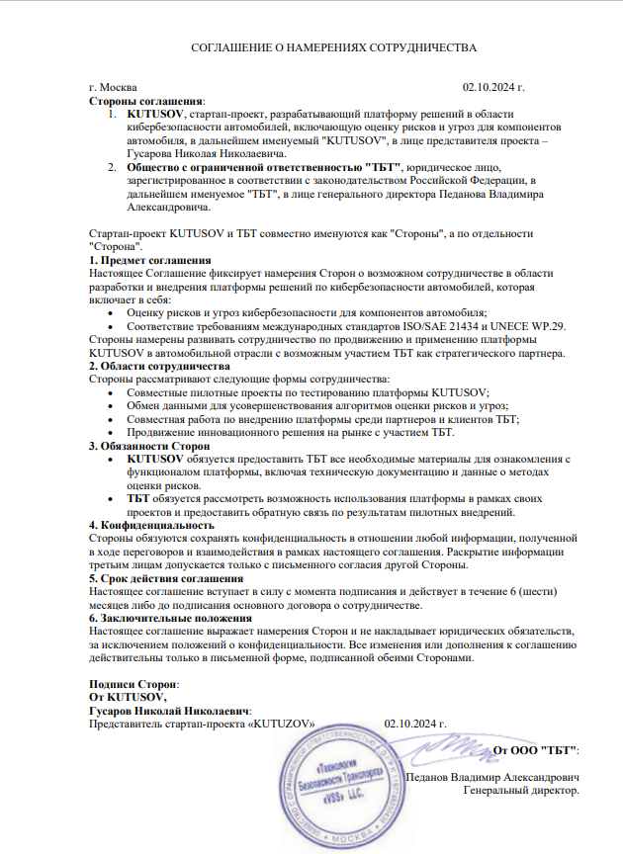
Потенциальные потребительские сегменты
РЫНОК СБЫТА
ПАО "КАМАЗ", Группа ГАЗ, АО «АВТОВАЗ» — автопроизводители, которые работают над улучшением безопасности и качества автомобилей, включая разработку инновационных решений В условиях быстроразвивающегося мира цифровых технологий необходима эффективная система автоматизированного моделирования рисков на основе методов анализа угроз (TARA.
С другой стороны, компании, такие как Автотор ИТЭЛМА, Positive Technologies, АО «Лаборатория Касперского» и ООО ТБТ, имеют опыт в разработке решений в рамках информационной безопасности автомобилей. Наш продукт станет важным инструментом и для них.
Другие вендоры в сфере автомобильной кибербезопасности. Уже есть письмо заинтересованности от потенциального заказчика.

Slide 4

АКТУАЛЬНОСТЬ ТЕМАТИКИ
01
РОСТ ЧИСЛА КИБЕРАТАК НА ТРАНСПОРТ
ПОЯВЛЕНИЕ ОБЯЗЫВАЮЩИХ РЕГУЛЯЦИЙ И СТАНДАРТОВ
РОСТ РЫНКА ТРАНСПОРТНОЙ КИБЕРБЕЗОПАСНОСТИ
02
03

Slide 5
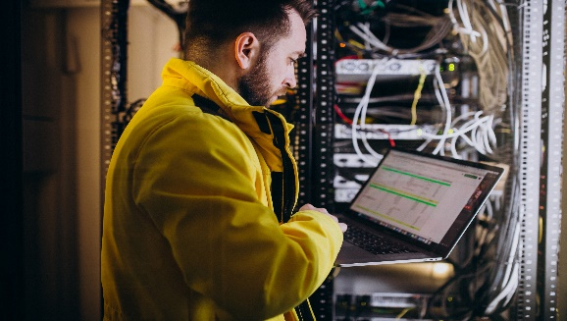
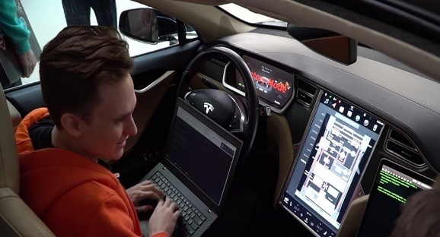

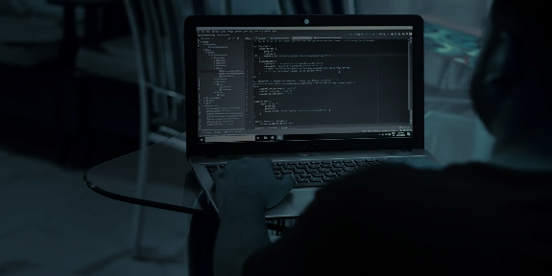


Анализ
Анализ
КИБЕР РИСКИ
Обнаружена новая уязвимость автомобилей группы VAG - CVE-2023-28895
Автостраховщики отказываются работать с корейскими авто
ОПЕРАЦИОННЫЕ И БИЗНЕС РИСКИ
Уязвимость, известная как CVE-2023-28895, затрагивающая автомобили Skoda Superb III (3v3) 2022 года выпуска, была обнаружена исследователями в декабре 2023. Используя уязвимость, злоумышленники, имеющие доступ к модулю MIB3, могут получить контроль над системами ТС.
Новый метод, использующий взлом шины CAN для получения доступа к системам автомобиля и его кражи, набирает обороты. В этом новом способе угона воры используют устройство, которое посылает скачок высокого напряжения по шине CAN, вызывая сбой в сети и выводя из строя системы автомобиля.
Кибер риски являются растущей угрозой для автомобильной промышленности
Почти 97% всех атак на транспортные средства и экосистему мобильности совершаются дистанционно.
Около 64% всех зафиксированных атак на автомобили совершают чёрные хакеры (злоумышленники).
471 новая уязвимость транспортных средств была обнаружена за 2023 год.
Активно развивается регуляторное поле.
Доля инцидентов с «критическим» или «массовым» уроном резко удвоилась с 2022 по 2023 год, составив почти 50% от всех
Декабрь 2023
Февраль 2023
Новости
Анализ
49 уязвимостей было обнаружено в Tesla Model Y в рамках Pwn2Own 2024
Новая уязвимость CVE-2023-6248 представляет угрозу для автопарков и подключённых авто
Tesla объявила об обнаружении 49 уникальных уязвимостей в автомобильных информационно-развлекательных системах, зарядных устройствах для электромобилей, модемах и т. д. и выделила $1,323,750 USD исследователям безопасности.
IoT Gateway — Syrus4 использует незащищенный сервер MQTT для загрузки и выполнения произвольных команд, что позволяет удаленному злоумышленнику, не прошедшему аутентификацию, выполнять код на любом устройстве Syrus4, подключенном к облачному сервису
Источник данных: Годовой отчёт «АВТОКИБЕР-2024»
Январь 2024
Декабрь 2023

Slide 6
СТАТИСТИКА АТАК ПО ОБЪЕКТАМ
ЛАНДШАФТ УГРОЗ
АВТОКИБЕР-2024
За прошедший год вырос % атак на:
- телематические сервисы и облачную инфраструктуру;
- на мультимедиа системы;
- на API для автомобильной промышленности и интеллектуальной мобильности;
- атаки на мобильные приложения.
Остались на прежнем уровне:
- атаки на зарядную инфраструктуру.
Снизился % атак на:
- ЭБУ и другие блоки электроники;
- Системы бесключевого доступа.
Вывод:
Растёт % удалённо совершаемых атак, в результате которых воздействию подвержены сразу много ТС.
4%
Зарядная инфраструктура
13%
API для автомобильной промышленности и интеллектуальной мобильности
9%
Мобильные приложения
43%
Телематические сервисы и облачная инфраструктура
7%
Системы бесключевого доступа
15%
Мультимедиа системы
9%
Электроника, ЭБУ, блоки телематики

Slide 7
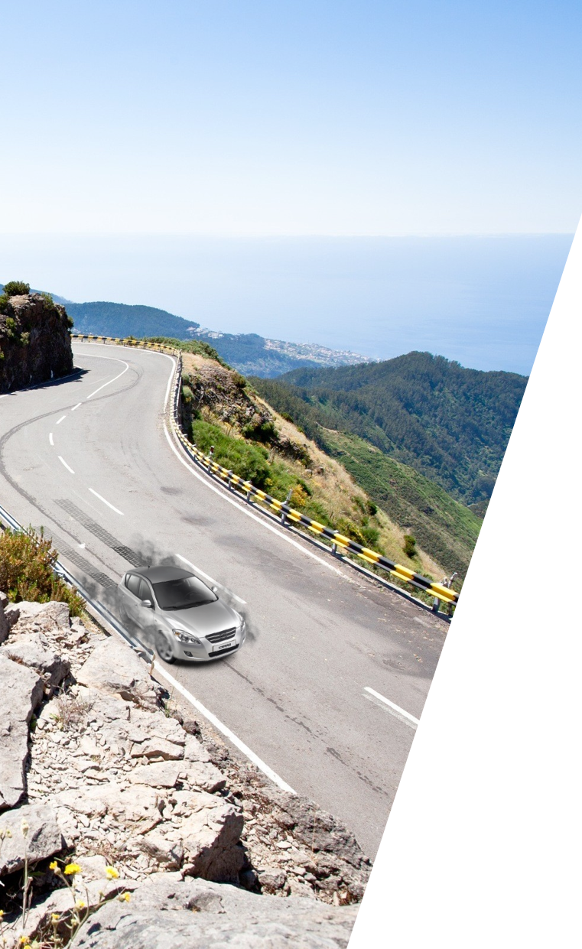
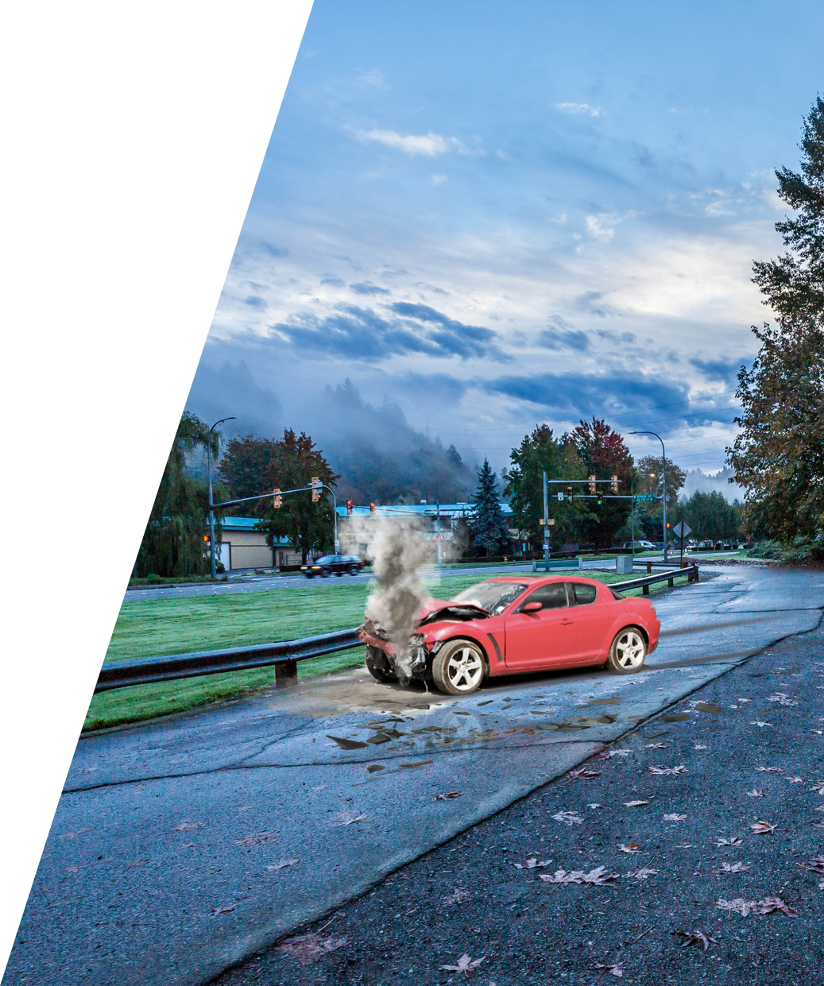
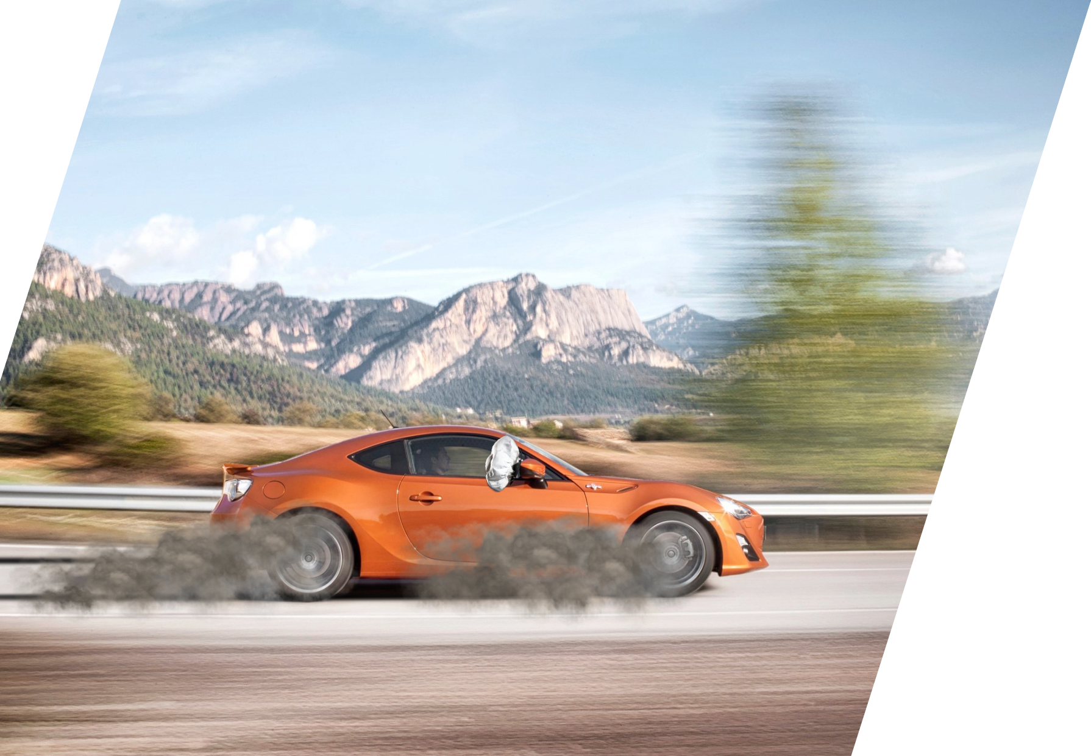
УГРОЗЫ
ЛАНДШАФТ УГРОЗ
КИБЕРАТАКИ ОПАСНЫЕ ДЛЯ ЖИЗНИ
Воздействие на двигатель и рулевое колесо
Срабатывание подушек безопасности
Блокировка колес
КАЖДАЯ ИЗ ЭТИХ УГРОЗ МОЖЕТ ТАКЖЕ ПРИВЕСТИ К РЕПУТАЦИОННОМУ И ФИНАНСОВОМУ УЩЕРБУ

Slide 8
ЭВОЛЮЦИЯ УГРОЗ
ЛАНДШАФТ УГРОЗ
КИБЕРАТАКИ НА АВТОМОБИЛИ 2.0
КИБЕРАТАКИ 1.0. (2015)
КИБЕРАТАКИ 2.0. (2024)
Годы/месяцы работ
Атаки на отдельные автомобили
Фокус атаки на причинение вреда ТС
Обязательная экспертиза в автопроме
Необходим доступ к автомобилю
трудозатраты
масштаб угроз
фокус атаки
экспертиза
методы исследования
Недели работ
Атаки на миллионы автомобилей
Фокус атаки на причинение вреда и ТС, и бизнесу в целом
Достаточно общих знаний
Можно без доступа к автомобилю

Slide 9
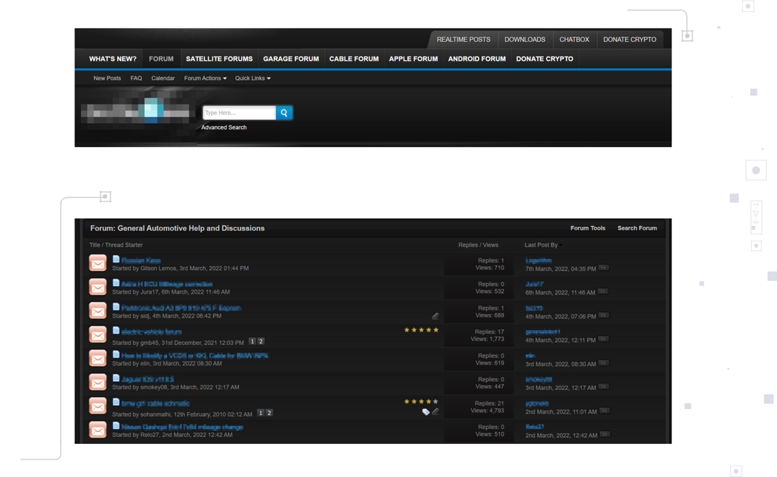
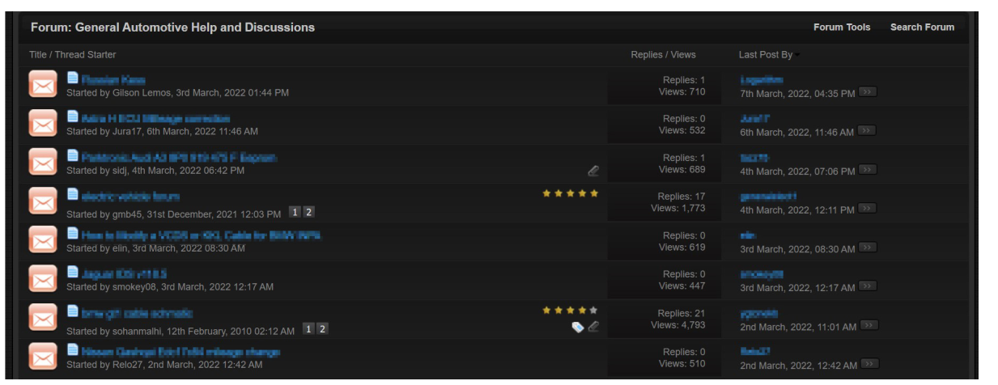
ТРЕНДЫ КИБЕРАТАК
ЛАНДШАФТ УГРОЗ
АТАКУЮТ ЗЛОУМЫШЛЕННИКИ И В ОСНОВНОМ УДАЛЁННО
Последний год показал увеличение числа обмена информацией о кибератаках в даркнете.
Хакеры, как белые, так и чёрные, обмениваются информацией об алгоритмах атак и инструментами для взлома.
К сожалению, злоумышленников больше, чем исследователей безопасности:
Notes:
Большинство автомобильных кибератак можно разделить на две основные категории:
дистанционные атаки, которые в свою очередь могут быть ближнего действия (например, атака Man-in-the-Middle) или дальнего (атака через API-интерфейс);
атаки с физическим подключением, которые требуют физического подключения к автомобилю (подключение через OBD порт, USB интерфейс или врезка в CAN шину).
В соответствии с данными, представленными в репозитории кибер инцидентов AutoThreat® Intelligence, с 2010 года удаленные атаки на автомобили неизменно превосходили по численности физические атаки, составив 85% всех атак в период с 2010 по 2021 год и дойдя до рекордных 97% в 2022 году.

Slide 10
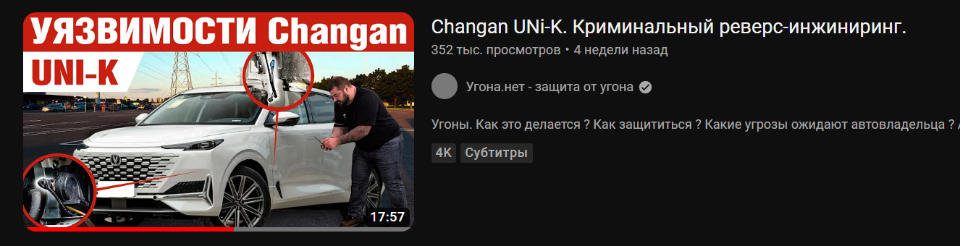
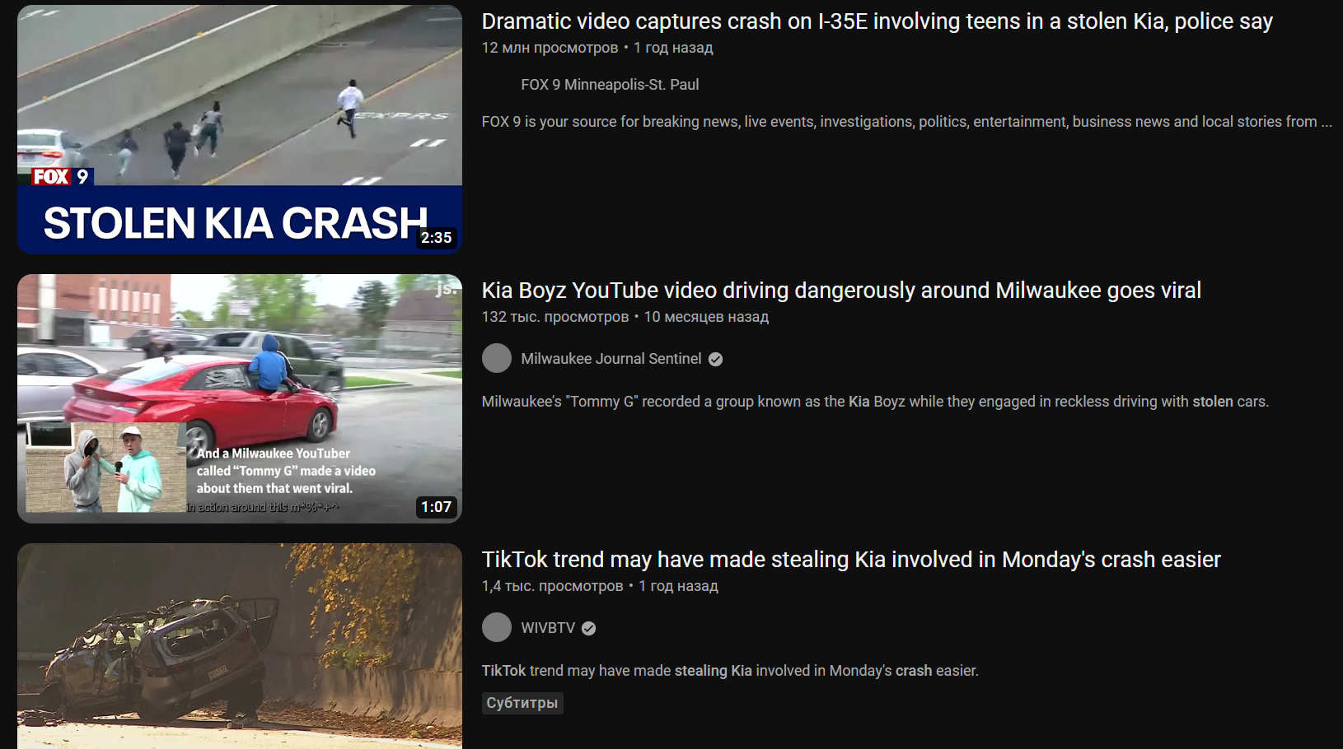
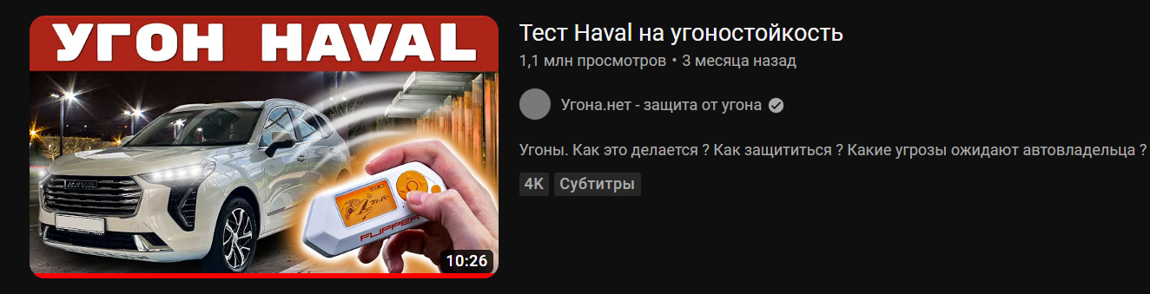

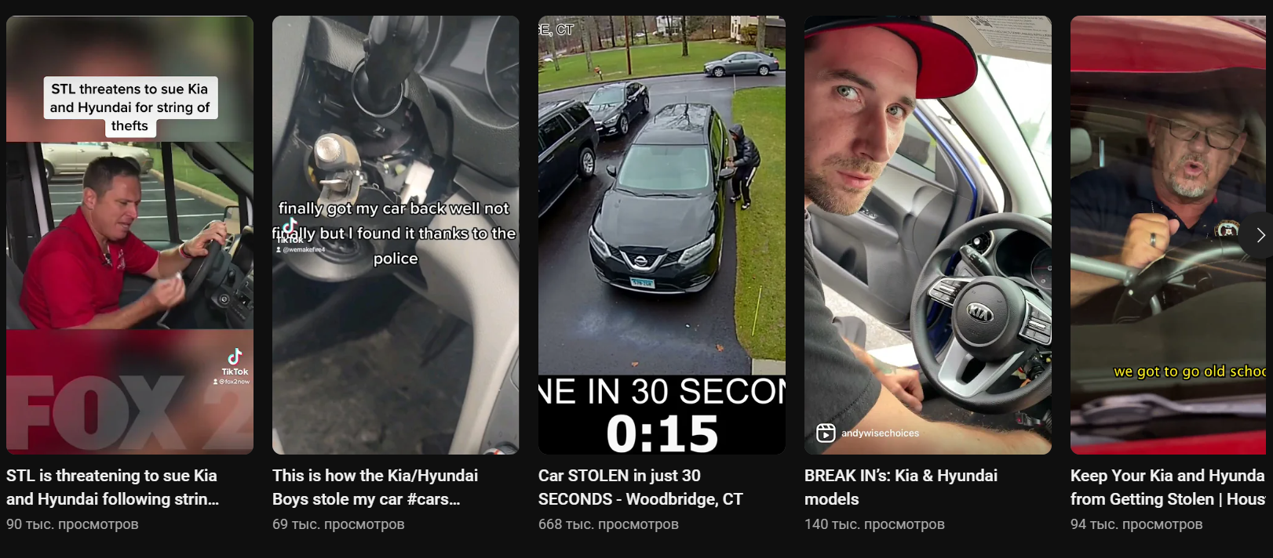
ТРЕНДЫ КИБЕРАТАК
ЛАНДШАФТ УГРОЗ
СОЦИАЛЬНЫЕ СЕТИ
Notes:
Большинство автомобильных кибератак можно разделить на две основные категории:
дистанционные атаки, которые в свою очередь могут быть ближнего действия (например, атака Man-in-the-Middle) или дальнего (атака через API-интерфейс);
атаки с физическим подключением, которые требуют физического подключения к автомобилю (подключение через OBD порт, USB интерфейс или врезка в CAN шину).
В соответствии с данными, представленными в репозитории кибер инцидентов AutoThreat® Intelligence, с 2010 года удаленные атаки на автомобили неизменно превосходили по численности физические атаки, составив 85% всех атак в период с 2010 по 2021 год и дойдя до рекордных 97% в 2022 году.

Slide 11
ФИНАНСОВЫЕ ПОТЕРИ
ЛАНДШАФТ УГРОЗ
КАК ДЕРЯЕТ ДЕНЬГИ АВТОПРОМЫШЛЕННОСТЬ?
Влияние | Описание | Расчёт | Ущерб
Нарушение безопасности эксплуатации ТС, отзывные компании | Стоимость обновления OTA от Aurora Labs для каждого ТС. Оценки, использованные для расчета общей стоимости: 5 крупных ЭБУ по 500 МБ; 10 малых ЭБУ по 0,42 МБ. | Стоимость обновления за строку кода = $0,39 | $1,250,000 – $2,000,000
Нарушение безопасности эксплуатации ТС, отзывные компании | Стоимость замены батареи для автомобилей с необратимым повреждением. | Пострадало 0,01% - 0,05% всех автомобилей; $15 000 за ТС | $5,250,000 – $26,250,000
Вопросы соблюдения требований законодательства | Судебные разбирательства по коллективным искам и расходы по урегулированию споров в отношении ТС с повреждением батареи. | $600 на каждого истца; $ 500 000 на судебные издержки | $11,000,000 – $21,500,000
Финансовые последствия уязвимости системы управления энергопотреблением Gateway Tesla Model 3
Notes:
Большинство автомобильных кибератак можно разделить на две основные категории:
дистанционные атаки, которые в свою очередь могут быть ближнего действия (например, атака Man-in-the-Middle) или дальнего (атака через API-интерфейс);
атаки с физическим подключением, которые требуют физического подключения к автомобилю (подключение через OBD порт, USB интерфейс или врезка в CAN шину).
В соответствии с данными, представленными в репозитории кибер инцидентов AutoThreat® Intelligence, с 2010 года удаленные атаки на автомобили неизменно превосходили по численности физические атаки, составив 85% всех атак в период с 2010 по 2021 год и дойдя до рекордных 97% в 2022 году.

Slide 12
ФИНАНСОВЫЕ ПОТЕРИ
ЛАНДШАФТ УГРОЗ
КАК ТЕРЯЕТ ДЕНЬГИ АВТОПРОМЫШЛЕННОСТЬ?
Издержки | 2021 | 2022 | 2023
Ущерб от программ вымогателей | 6,8 млрд. ₽ | 13 млрд. ₽ | 37,5 млрд. ₽
Утечка конфиденциальных, технических и персональных данных | 1,2 млрд. ₽ | 367 млн. ₽ | 1,7 млрд. ₽
Стоимость простоя системы | 119 млрд. ₽ | 73 млрд. ₽ | 340 млрд. ₽
Общая стоимость ущерба | 127 млрд. ₽ | 205,4 млрд. ₽ | 379,5 млрд. ₽
Если общемировые потери от известных (только известных) кибератак составляют 380 млрд. ₽, то потери российской автопромышленности могут составлять порядка 2% от этого уровня ≈ 7,6 млрд. ₽
Notes:
Большинство автомобильных кибератак можно разделить на две основные категории:
дистанционные атаки, которые в свою очередь могут быть ближнего действия (например, атака Man-in-the-Middle) или дальнего (атака через API-интерфейс);
атаки с физическим подключением, которые требуют физического подключения к автомобилю (подключение через OBD порт, USB интерфейс или врезка в CAN шину).
В соответствии с данными, представленными в репозитории кибер инцидентов AutoThreat® Intelligence, с 2010 года удаленные атаки на автомобили неизменно превосходили по численности физические атаки, составив 85% всех атак в период с 2010 по 2021 год и дойдя до рекордных 97% в 2022 году.

Slide 13
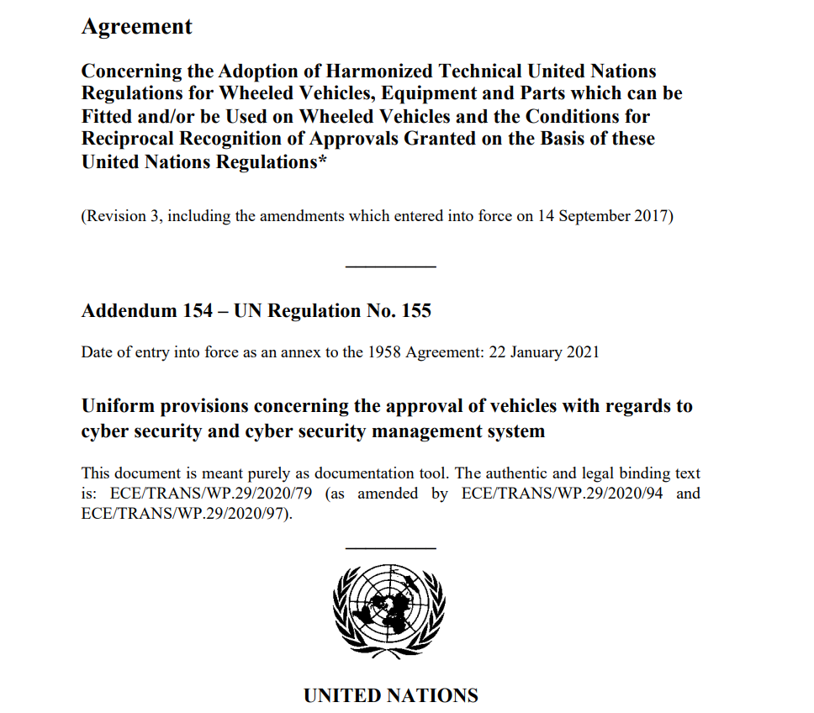
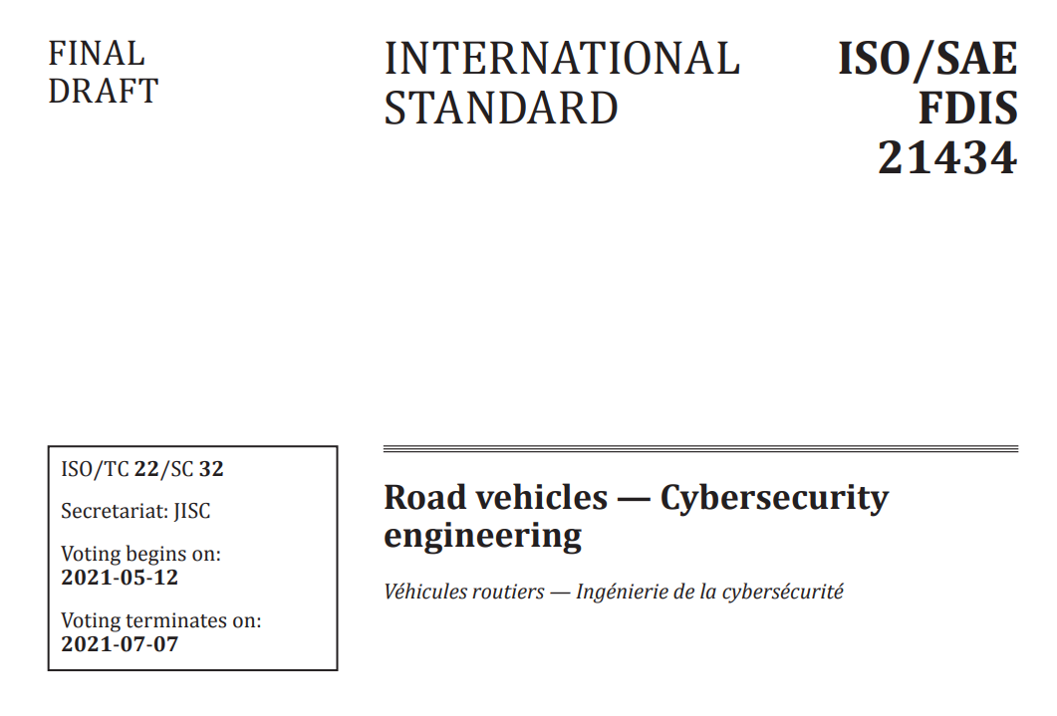

РЕГУЛЯЦИИ
ПРАВОВОЕ ПОЛЕ
ПРАВОВОЕ РЕГУЛИРОВАНИЕ БЕЗОПАСНОСТИ
Существующее международное регулирование в сфере автомобильной кибербезопасности
UN Regulations
ISO 21434
WP29, ECE155, ECE156 - Правила ООН о единообразных положениях, касающихся официального утверждения транспортных средств в отношении кибербезопасности и их систем управления кибербезопасностью
ISO/SAE 21434 «Дорожные транспортные средства – Инженерия кибербезопасности», предписывает комплекс мер автопроизводителям
Наша команда участвовала в разработке стандарта в качестве члена Комитета ISO/TC22/SC32/WG11
Требования предписывают получение сертификата соответствия для компании и Vehicle Type Approval для каждой модели автомобиля.
Без этих сертификатов с 2024 года продавать ТС в ряде стран будет невозможно.
Стандарт во многом является основой для UN ECE 155. Без внедрения процессов предписываемых стандартов невозможно получить сертификаты соответствия.
Внедрение требований стандарта обязательно для сертификации.
Нормативные акты носят обязательный характер
Регуляторы уже знают о преимуществах системы обнаружения вторжений, которые составляют основу автомобильной кибербезопасности.
Ведущие автопроизводители уже внедряют требования стандарта и регламента с 2021 года

Slide 14
РЕГУЛЯЦИИ
КАК СООТВЕТСТВОВАТЬ ТРЕБОВАНИЯМ?
ПРАВОВОЕ ПОЛЕ
Ключевое требование регулирования – внедрение безопасного процесса разработки.
Безопасный жизненный цикл разработки – единственный возможный выбор в мире современных угроз.
Концепт
Функциональные требования
Валидация
Эксплуатация
Тестирование
системы
Проектирование
Тестирование
компонентов
Спецификация
Реализация / Разработка
Определение элемента
+ Анализ угроз и оценка рисков
Концепция CS
(Требования CS)
Оценка кибербезопасности + исправление уязвимостей
Постоянная защита кибербезопасности (мониторинг через SIEM)
Спецификация CS
У нас есть широкий международный опыт внедрение требований Правил и Стандарта.

Slide 15
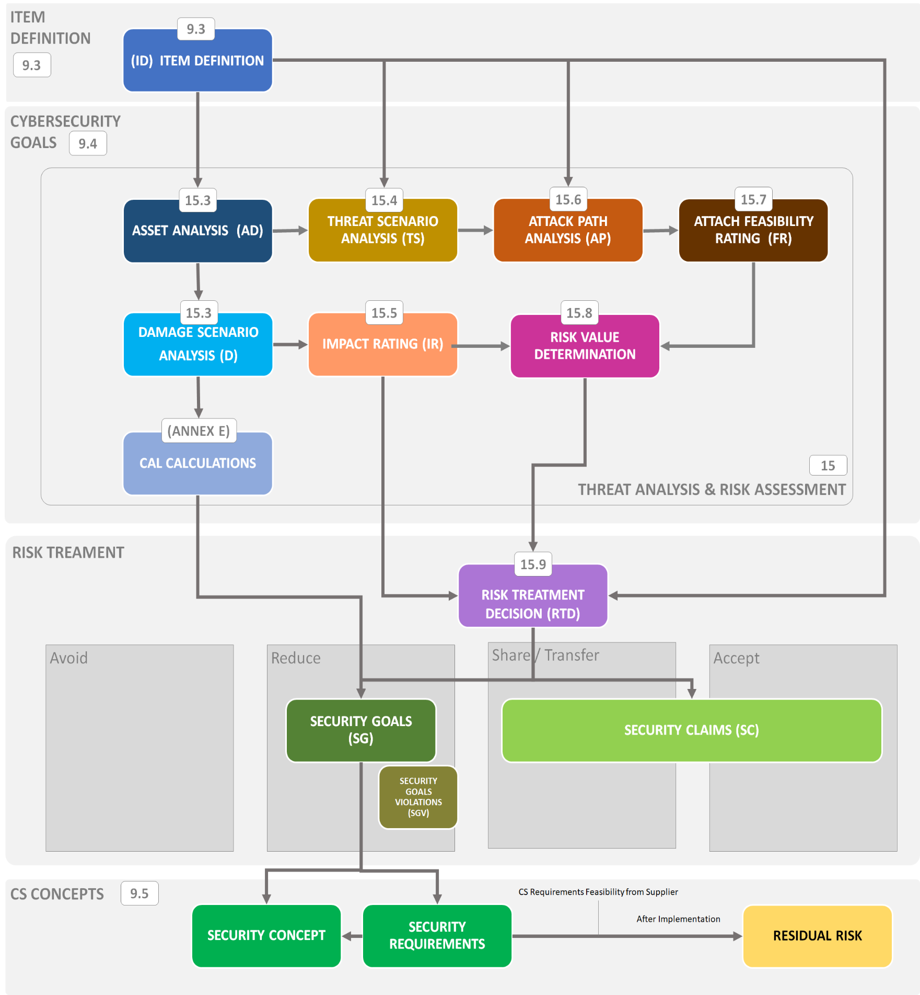

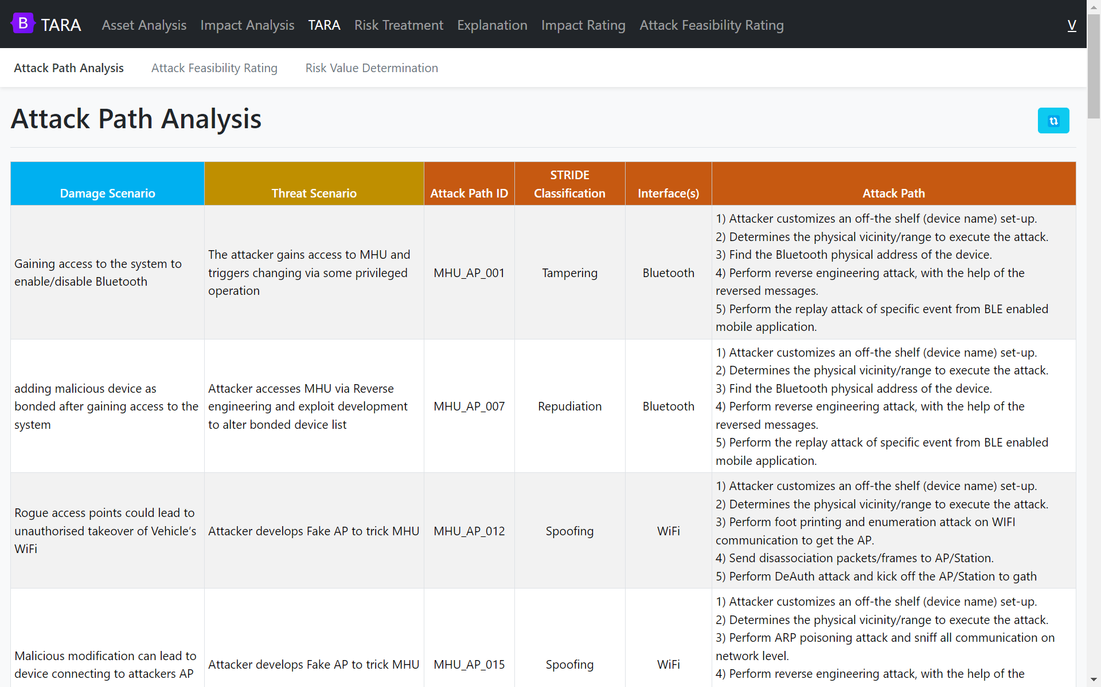
TARA
ПРОДУКТЫ И УСЛУГИ
Система автоматизации анализа угроз и оценки рисков (TARA)
Система автоматизации проведения анализа угроз и оценки рисков (Threat Analysis & Risk Assessment). Создана на основе широкого опыта внедрения требований ИСО 21434 и Правил 155.
Позволяет автоматизировать процессы, снизить расходы и нивелировать ошибки.

Slide 16
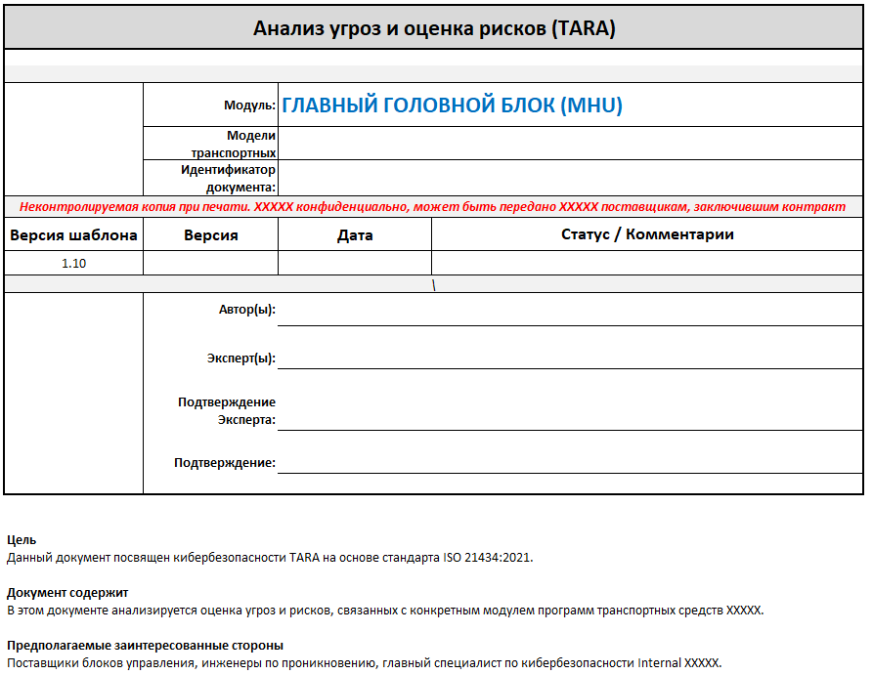
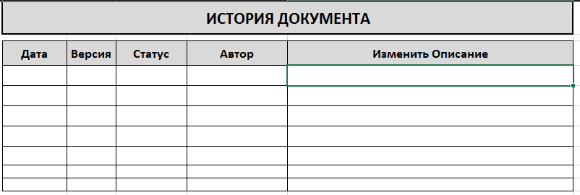
Анализ угроз и оценка рисков (TARA)
ПРОДУКТЫ И УСЛУГИ
Система автоматизации анализа угроз и оценки рисков (TARA)
На слайде представлен шаблон отчета об анализе киберугроз, выполненный в формате Excel. Этот шаблон предоставляет возможность автоматизировать процессы, снизить расходы и минимизировать вероятность ошибок при проведении анализа.
Отчет был разработан на основе обширного опыта внедрения требований ISO 21434 и Правил 155, что гарантирует его соответствие современным стандартам в области кибербезопасности.

Slide 17
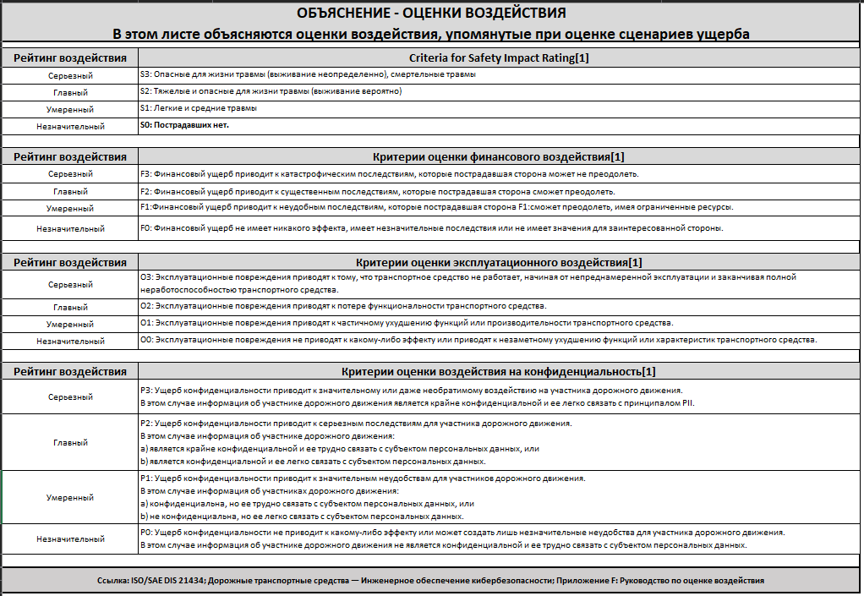
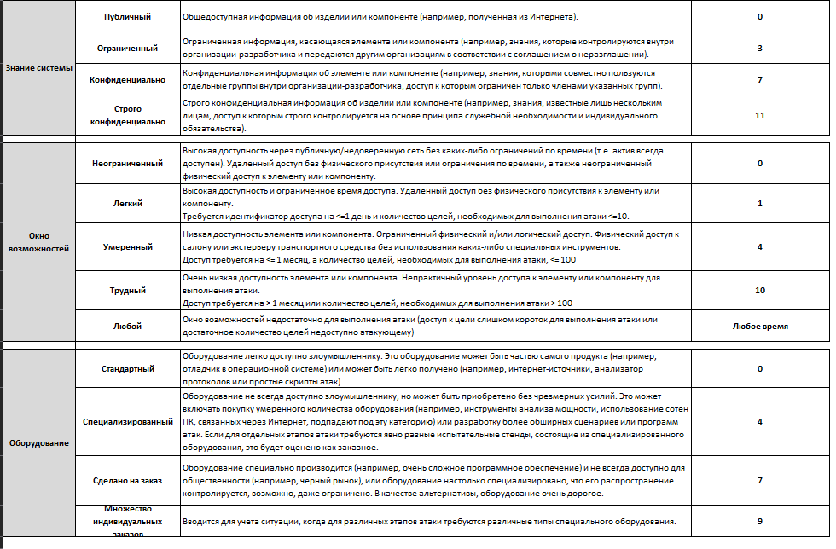
Анализ угроз и оценка рисков (TARA)
ПРОДУКТЫ И УСЛУГИ
Система автоматизации анализа угроз и оценки рисков (TARA)
На данный момент все расчеты выполняются в таблице с использованием формул Excel. Однако в настоящее время разрабатывается специализированное приложение, которое значительно упростит и ускорит процесс анализа, обеспечивая более эффективное управление данными и выводами.

Slide 18
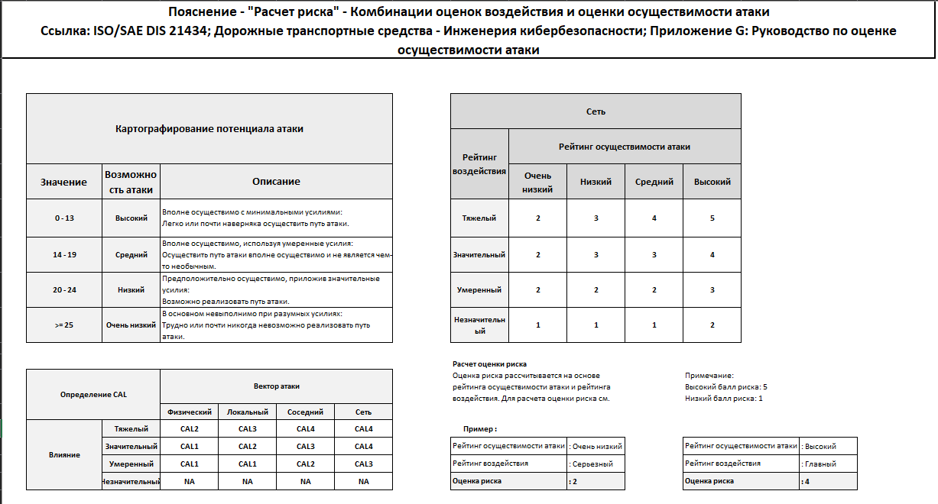
Анализ угроз и оценка рисков (TARA)
ПРОДУКТЫ И УСЛУГИ
Система автоматизации анализа угроз и оценки рисков (TARA)
Использование шаблона способствует снижению финансовых расходов за счет уменьшения времени, затрачиваемого на сбор и обработку данных, а также помогает нивелировать человеческие ошибки, возникающие при ручном вводе информации.

Slide 19
Конкуренты
АЛЬТЕРНАТИВА
На международной арене существует несколько компаний, предлагающих решения в сфере кибербезопасности для автомобилей. Одним из ярких примеров является израильский стартап «Cybellum», который был приобретен компанией LG. Они предлагают инновационные технологии для анализа и управления рисками в автомобилях, что позволяет эффективно защищать транспортные средства от киберугроз.
Также стоит отметить «Itemis», немецкую компанию, специализирующуюся на разработке программного обеспечения и решений в области безопасности для различных отраслей, включая автомобилестроение.

Slide 20
Конкуренты
АЛЬТЕРНАТИВА
В отличие от зарубежных коллег, в России пока не существует аналогичных компаний, предлагающих столь продвинутые решения для кибербезопасности в сфере автомобильного производства. Однако стоит отметить, что на российском рынке представлена ООО «Технологии безопасности транспорта» (Участник проекта «Сколково»), которая активно занимается развитием кибербезопасности в автомобилях. Эта компания разрабатывает решения, направленные на защиту автомобилей от различных киберугроз, включая уязвимости программного обеспечения и потенциальные атаки на внутренние системы транспорта.
Совместно с данной компанией мы заключили Соглашение о намерении сотрудничать в области разработки и внедрения платформы решений по кибербезопасности автомобилей, которая включает в себя:
Оценку рисков и угроз кибербезопасности для компонентов автомобиля;
Соответствие требованиям международных стандартов ISO/SAE 21434 и UNECE WP.29.

Slide 21
Порядок и структура финансирования
ФИНАНСЫ
Для успешного достижения этапа MVP (Minimum Viable Product) необходимо обеспечить финансирование, которое покроет следующие ключевые области:
Разработка программного обеспечения:
Зарплата команды разработчиков (программисты, дизайнеры интерфейсов, тестировщики): ~2,000,000 рублей;
Лицензии на инструменты и технологии (IDE, библиотеки, серверы): ~500,000 рублей.
2. Исследования и анализ рынка:
Исследование потребностей пользователей и анализ конкурентов: ~100,000 рублей.
3. Маркетинг и продвижение:
Создание сайта и контента для привлечения первых пользователей: ~150,000 рублей.
4. Операционные расходы:
Офисные расходы (аренда, коммунальные услуги, оборудование): ~600,000 рублей;
Прочие расходы (документация, правовая поддержка): ~100,000 рублей.
Итого
Общий объем финансового обеспечения для первого этапа (MVP): ~3,450,000 рублей

Slide 22
Оценка потенциала «рынка» и рентабельности
проекта
ФИНАНСЫ
Анализ PEST
• Политические факторы: в последние годы правительства многих стран начали ужесточать законодательство в области кибербезопасности, особенно в отношении автомобилей. Это создает спрос на решения, соответствующие стандартам, таким как ISO/SAE 21434 и UNECE WP.29.
• Экономические факторы: Рынок кибербезопасности в автомобильной индустрии растет, что связано с увеличением количества кибератак и ростом затрат на защиту информации. Предполагается, что объем рынка кибербезопасности для автомобилей вырастет на 20% в ближайшие пять лет.
• Социальные факторы: Осведомленность общества о киберугрозах и их последствиях возрастает. Потребители все чаще интересуются тем, как производители обеспечивают безопасность их данных, что также влияет на спрос на такие решения.
• Технологические факторы: Инновации в области ИТ и технологий безопасности, такие как использование искусственного интеллекта и больших данных, открывают новые возможности для разработки эффективных решений в области кибербезопасности.

Slide 23
Оценка потенциала «рынка» и рентабельности
проекта
ФИНАНСЫ
B. Анализ SWOT
• Сильные стороны:
o Наличие команды с экспертными знаниями в области кибербезопасности;
o Уникальная платформа, соответствующая современным международным стандартам. o Гибкость в интеграции с различными системами и базами данных.
• Слабые стороны:
o Рынок может быть насыщен предложениями от крупных игроков(пока нет);
o Необходимость постоянного обновления системы в ответ на новые угрозы.
• Возможности:
o Возможность выхода на международные рынки с уникальным продуктом;
o Расширение функциональности платформы в ответ на меняющиеся потребности клиентов.
• Угрозы:
o Конкуренция со стороны крупных компаний, которые могут инвестировать больше ресурсов в разработку аналогичных решений;
o Быстрое изменение технологий и методов кибератак, требующие постоянной адаптации.

Slide 24

Расчет индекса рентабельности инвестиций (PI)
ФИНАНСЫ
Для вычисления индекса рентабельности воспользуемся следующей формулой:
где:
• PV — приведенная стоимость будущих денежных потоков от проекта,
• I — общие инвестиции.
Расчет:
Ожидаемые денежные потоки от проекта составят 60,000,000 рублей в течение 5 лет.
Общие затраты на проект: 3 450 000,00 рублей.
Чистые денежные потоки за 5 лет:
• Годовой денежный поток = 60 000 000,00 рублей / 5 = 12,000,000 рублей в год.
Общий денежный поток за 5 лет: 60 000 000,00 рублей.

Slide 25


Расчет индекса рентабельности инвестиций (PI)
ФИНАНСЫ
Формула для расчета PI:
Расчет PI:
Выводы
• Потенциал рынка: Рынок кибербезопасности в автомобильной сфере предлагает значительные возможности для роста, благодаря ужесточению стандартов и увеличению интереса к безопасности данных.
• Индекс рентабельности: Индекс рентабельности (PI) составляет 17.39, что указывает на высокую рентабельность проекта. Это означает, что каждый рубль, вложенный в проект, будет приносить 17.39 рублей в виде прибыли. Проект имеет значительный потенциал для роста и устойчивости на рынке кибербезопасности в автомобильной индустрии.

Slide 26
Календарный план стартап-проекта
ФИНАНСЫ
Название этапа календарного плана | Длительность этапа, мес | Стоимость, руб.
Подготовка к запуску (Разработка программного обеспечения) | 4 | 2 120 000,00
Запуск MVP | 1 | 240 000,00
Улучшение продукта (Создание маркетинговых материалов и сайта) | 2 | 380 000,00
Подготовка к масштабированию | 2 | 190 000,00
Масштабирование | 3 | 520 000,00
Итого: 12 месяцев, 3 450 000,00 рублей

Slide 27
KUTUZOV
«Анализ угроз и оценка рисков (TARA) играют важную роль в управлении кибербезопасностью, особенно в рамках таких стандартов, как ISO 21434. На текущий момент процесс оценки осуществляется с помощью сложного документирования и применения неудобных инструментов. Однако наше решение позволит значительно упростить и оптимизировать этот этап.»

